Slide 1



统计学基础
DAND VIP班公开课

Slide 2
目录
Contents
01
分类、回归和聚类
03
项目导览
基本统计学概念
02
假设检验
04

Slide 3
基本统计学概念
01

Slide 4


基本统计学概念
* 辛普森悖论
辛普森悖论（Simpson's Paradox）亦有人译为辛普森诡论，为英国统计学家E.H.辛普森（E.H.Simpson）于1951年提出的悖论，即在某个条件下的两组数据，分别讨论时都会满足某种性质，可是一旦合并考虑，却可能导致相反的结论。

Slide 5
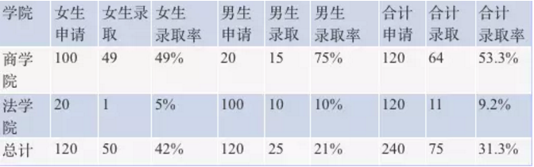
基本统计学概念
* 辛普森悖论
VS
各个学院男生录取率高于女生
总体来说女生录取率远远高于男生录取率

Slide 6

基本统计学概念
概率
分析学相关概念云图：
分析（Analytics）
商业（Business）
数学（Mathematics）
策略（Strategy）
概率（Statistical）
……

Slide 7

基本统计学概念
概率
概率亦称“或然率”、“机率”。它反映随机事件出现的可能性大小的量度。随机事件是指在相同条件下，可能出现也可能不出现的事件。
抛硬币正反出现的概率都是50%

Slide 8
基本统计学概念
概率和频率
他们都是统计系统各元件发生的可能性大小；
频率一般是大概统计数据经验值，概率是系统固有的准确值；
频率是近似值，概率是准确值；
频率值一般容易得到，所以一般用来代替概率

Slide 9



基本统计学概念
均值和方差
均值：在一组数据中所有数据之和再除以这组数据的个数。
方差：统计中的方差（样本方差）是每个样本值与全体样本值的平均数之差的平方值的平均数。

Slide 10

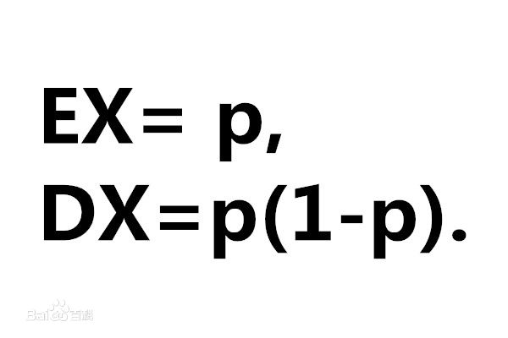
基本统计学概念
伯努利分布
伯努利分布亦称“零一分布”、“两点分布”。称随机变量X有伯努利分布, 参数为p(0<p<1),如果它分别以概率p和1-p取1和0为值。EX= p, DX=p(1-p)。伯努利试验成功的次数服从伯努利分布,参数p是试验成功的概率。

Slide 11
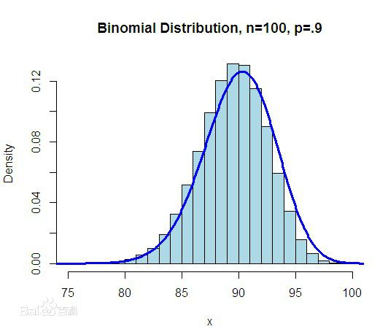
基本统计学概念
二项分布
二项分布就是重复n次独立的伯努利试验。在每次试验中只有两种可能的结果，而且两种结果发生与否互相对立，并且相互独立，与其它各次试验结果无关，事件发生与否的概率在每一次独立试验中都保持不变，则这一系列试验总称为n重伯努利实验。
* 当试验次数为1时，二项分布服从伯努利分布。

Slide 12
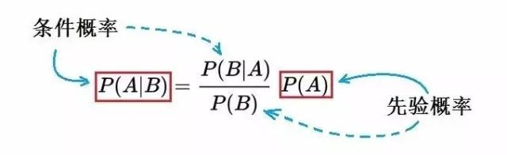
基本统计学概念
条件概率
条件概率是指事件A在另外一个事件B已经发生条件下的发生概率。条件概率表示为：P（A|B），读作“在B的条件下A的概率”。

Slide 13
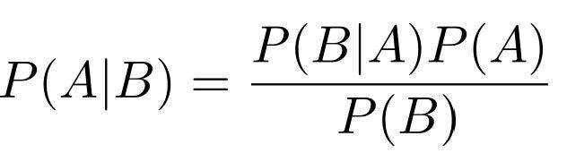
基本统计学概念
贝叶斯规则
如果你看到一个人总是做一些好事，则那个人多半会是一个好人。这就是说，当你不能准确知悉一个事物的本质时，你可以依靠与事物特定本质相关的事件出现的多少去判断其本质属性的概率。
贝叶斯公式

Slide 14
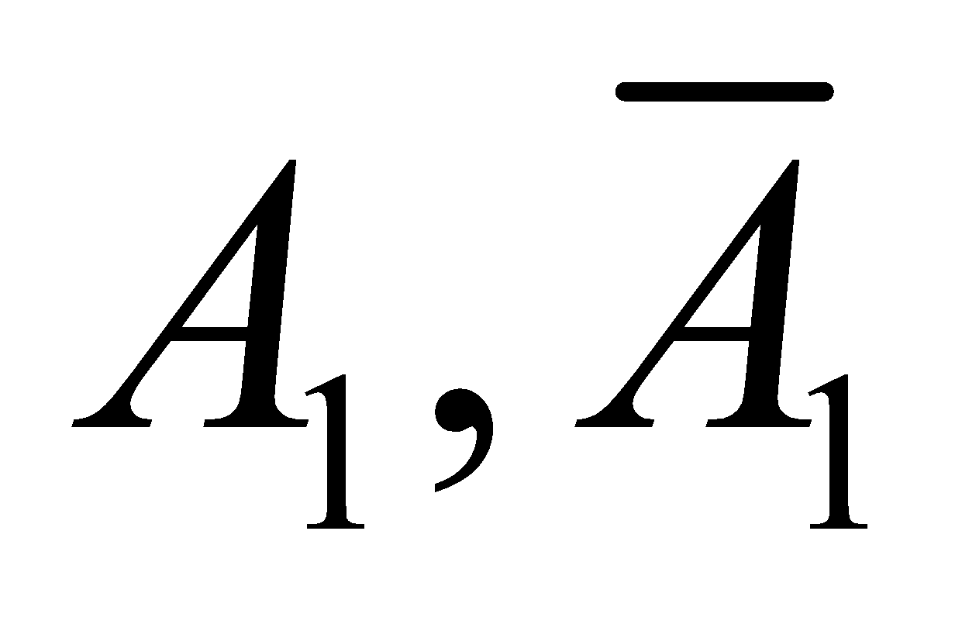
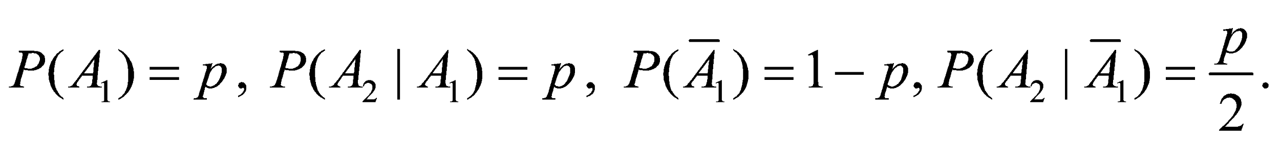
基本统计学概念
贝叶斯规则
【例1】一学生接连参加同一课程的两次考试，第一次及格的概率为p，若第一次及格则第二次及格的概率也为p；若第一次不及格则第二次及格的概率为p/2．若已知他第二次已经及格，求他第一次及格的概率．
解 记Ai={该学生第i次考试及格}，i=1,2．显然 为样本空间的一个划分，且已知

Slide 15
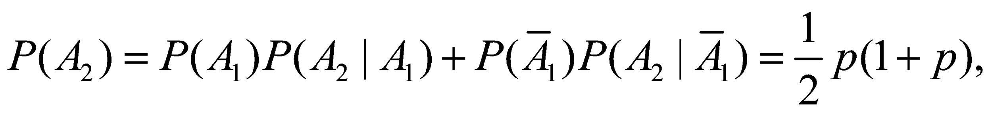
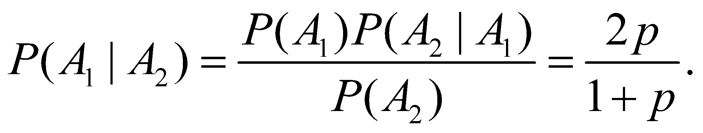
基本统计学概念
贝叶斯规则
于是，由全概率公式得：
由贝叶斯公式得：

Slide 16
基本统计学概念
贝叶斯规则
【例2】对以往数据分析的结果表明，当机器调整得良好时，产品的合格率为90%，而当机器发生某一故障时，其合格率为30%。每天早上机器开动时，机器调整良好的概率为75%，试求某日早上第一件产品是合格时，机器调整得良好的概率
解 设A1=机器调整良好, A2=机器调整不好, B=产品合格，已知P(A1)=0.75，P(A2)=0.25 ；P(B|A1)=0.9，P(B| A2)=0.3．需要求的概率为P(A1 |B)。由贝叶斯公式

Slide 17
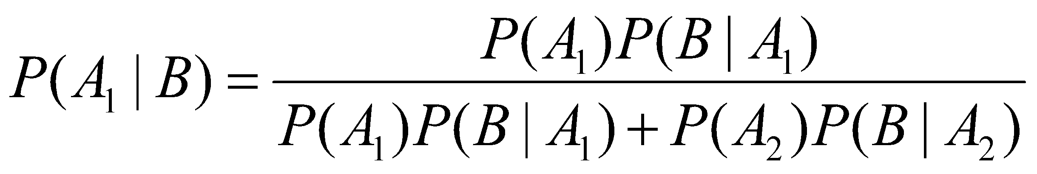
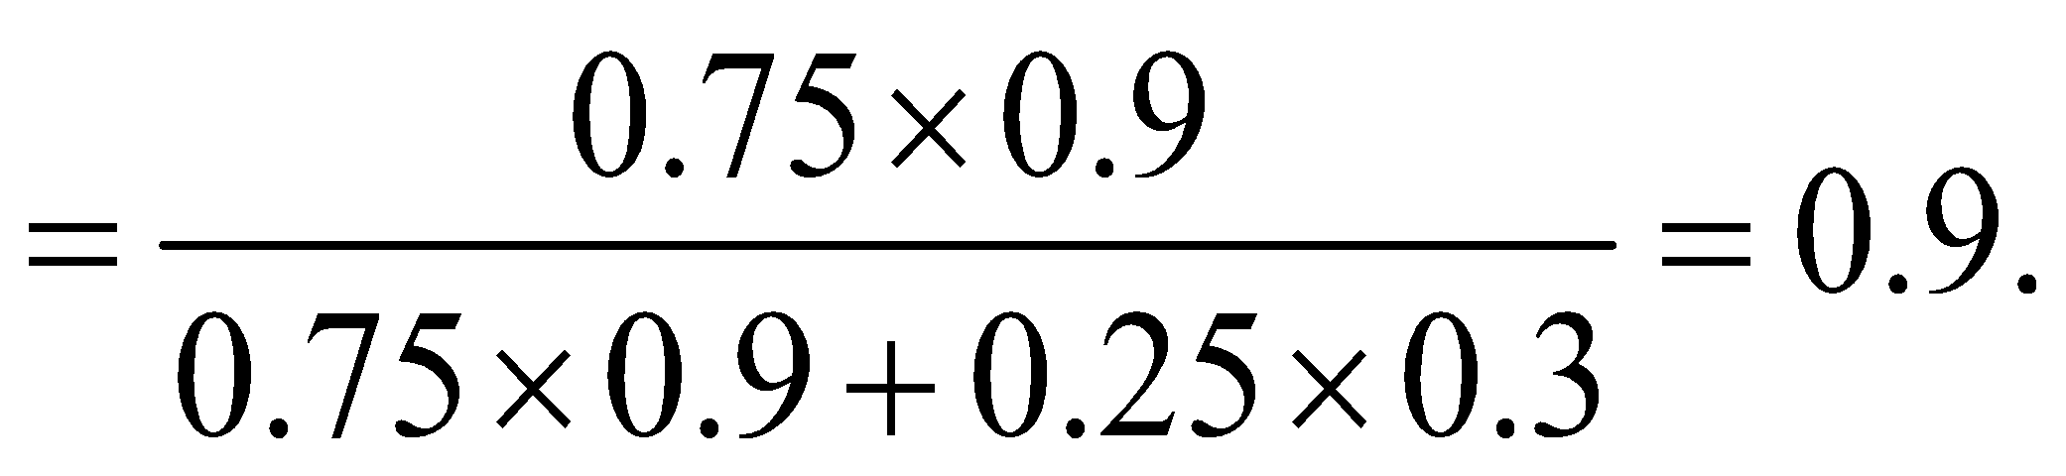
基本统计学概念
贝叶斯规则
P(A1), P(A2)通常称为先验概率；P(A1|B), P(A2|B)通常称为后验概率。

Slide 18
分类、回归和聚类
02

Slide 19
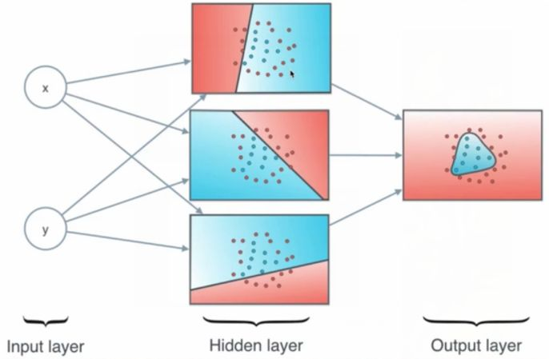
分类、回归和聚类
分类
分类问题在数据分析中十分直观。右图所示就是一个简单神经网络分类，将蓝色和红色的点分成了两个类别。

Slide 20
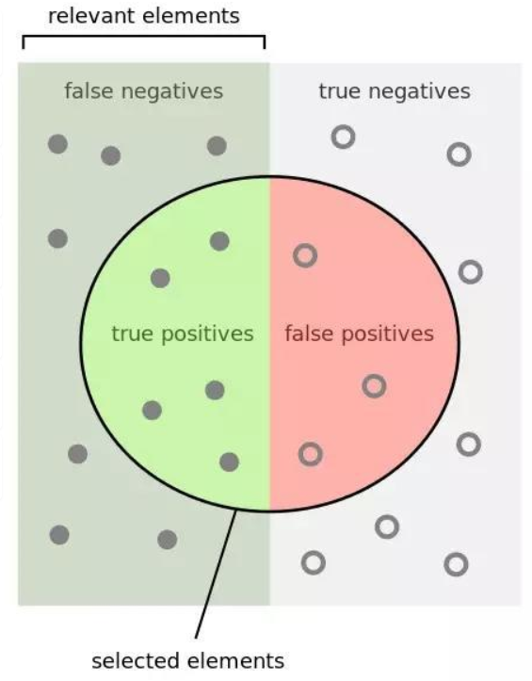
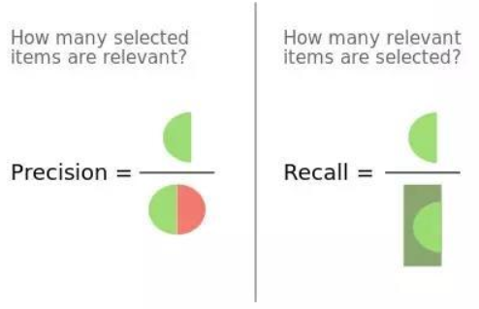
分类、回归和聚类
分类的标准
精确度和召回率
F1值（前两者的倒数相加取平均）

Slide 21
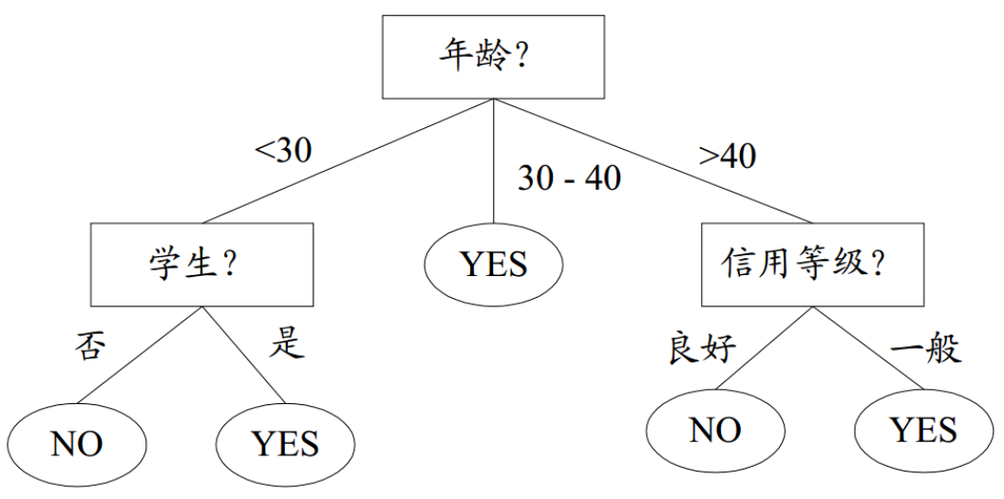
分类、回归和聚类
分类的常见模型
决策树：机器学习中，决策树是一个预测模型；他代表的是对象属性与对象值之间的一种映射关系。树中每个节点表示某个对象，而每个分叉路径则代表的某个可能的属性值，而每个叶结点则对应从根节点到该叶节点所经历的路径所表示的对象的值。

Slide 22
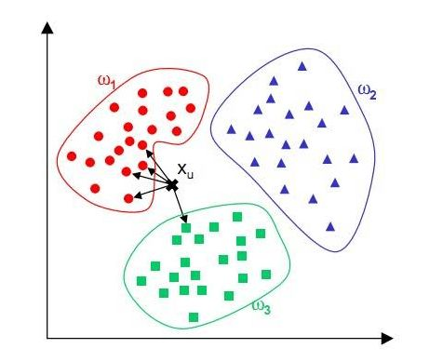
分类、回归和聚类
分类的常见模型
K近邻方法（KNN）：
KNN是通过测量不同特征值之间的距离进行分类。它的思路是：如果一个样本在特征空间中的k个最相似(即特征空间中最邻近)的样本中的大多数属于某一个类别，则该样本也属于这个类别
分类为红色

Slide 23
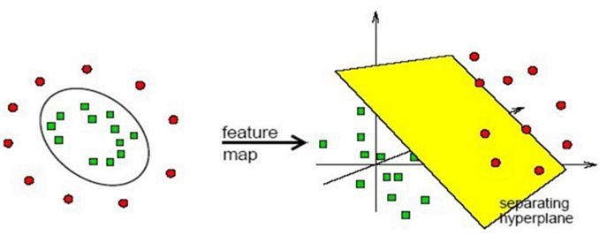
分类、回归和聚类
分类的常见模型
支持向量机（SVM）：针对线性可分情况进行分析，对于线性不可分的情况，通过使用非线性映射算法将低维输入空间线性不可分的样本转化为高维特征空间使其线性可分，从而使得高维特征空间采用线性算法对样本的非线性特征进行线性分析成为可能。

Slide 24
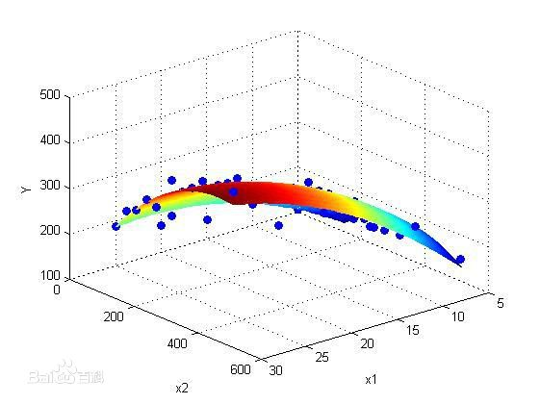
分类、回归和聚类
回归
回归，指研究一组随机变量(Y1 ，Y2 ，…，Yi)和另一组(X1，X2，…，Xk)变量之间关系的统计分析方法，又称多重回归分析。通常Y1，Y2，…，Yi是因变量，X1、X2，…，Xk是自变量。

Slide 25
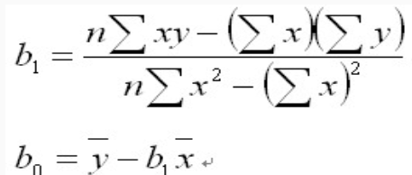
分类、回归和聚类
回归系数
回归系数（regression coefficient）在回归方程中表示自变量x 对因变量y 影响大小的参数。回归系数越大表示x 对y 影响越大，正回归系数表示y 随x 增大而增大，负回归系数表示y 随x增大而减小。例如回归方程式Y=bX+a中，斜率b称为回归系数，表示X每变动一单位，平均而言，Y将变动b单位。
斜率
最小二乘法
截距

Slide 26
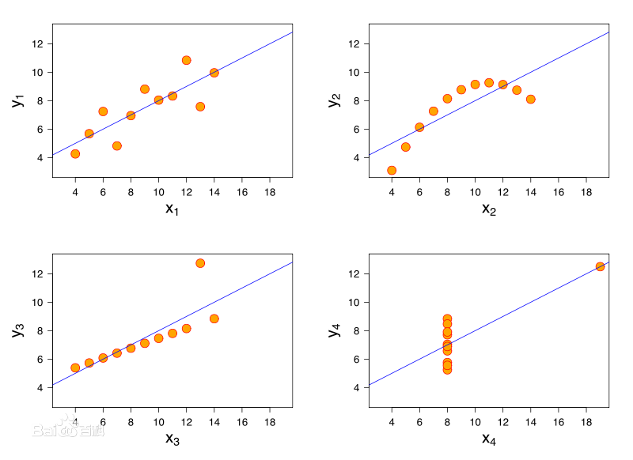
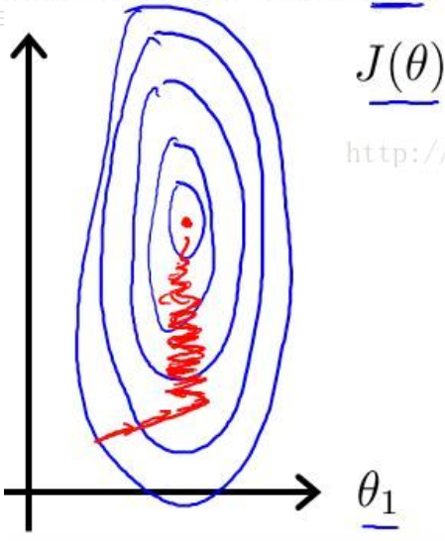
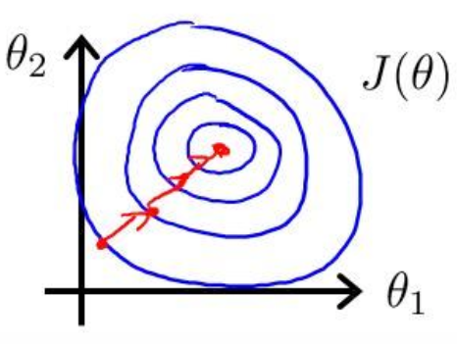
分类、回归和聚类
标准回归系数
标准回归系数，是指消除了因变量和自变量所取单位的影响之后的回归系数，其绝对值的大小直接反映了自变量对因变量的影响程度。标准化回归系数的比较结果只是适用于某一特定环境的，而不是绝对正确的，它可能因时因地而变化。

Slide 27
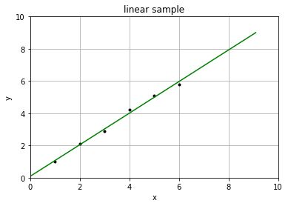
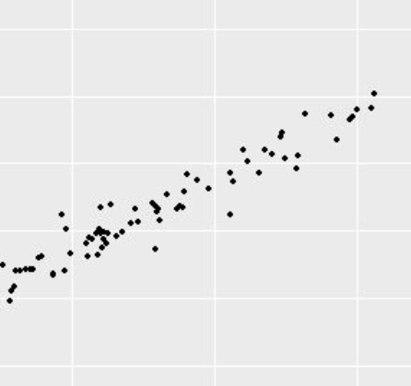
分类、回归和聚类
线性回归
线性回归是利用数理统计中回归分析，来确定两种或两种以上变量间相互依赖的定量关系的一种统计分析方法，运用十分广泛。其表达形式为y = w'x+e，e为误差服从均值为0的正态分布。

Slide 28
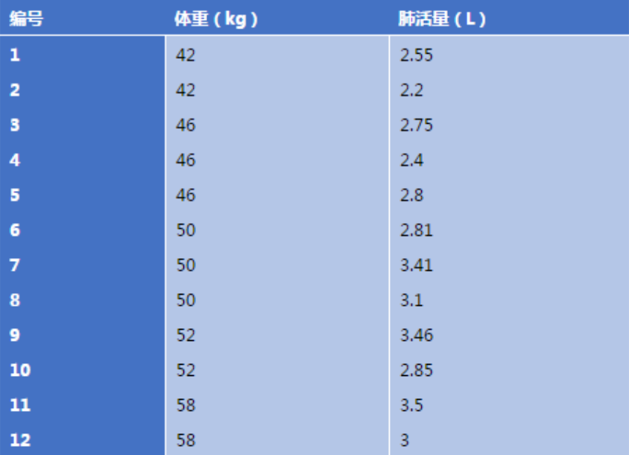
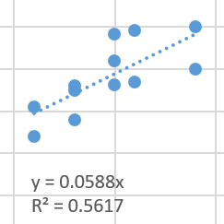
分类、回归和聚类
线性回归举例
体重与肺活量的线性关系：

Slide 29
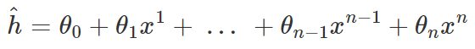
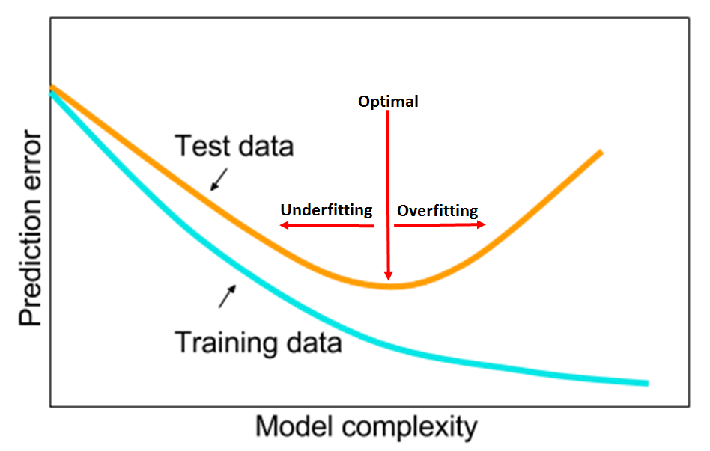

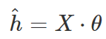
分类、回归和聚类
多项式回归
多项式回归，回归函数是回归变量多项式的回归。多项式回归模型是线性回归模型的一种，此时回归函数关于回归系数是线性的。由于任一函数都可以用多项式逼近，因此多项式回归有着广泛应用。

Slide 30
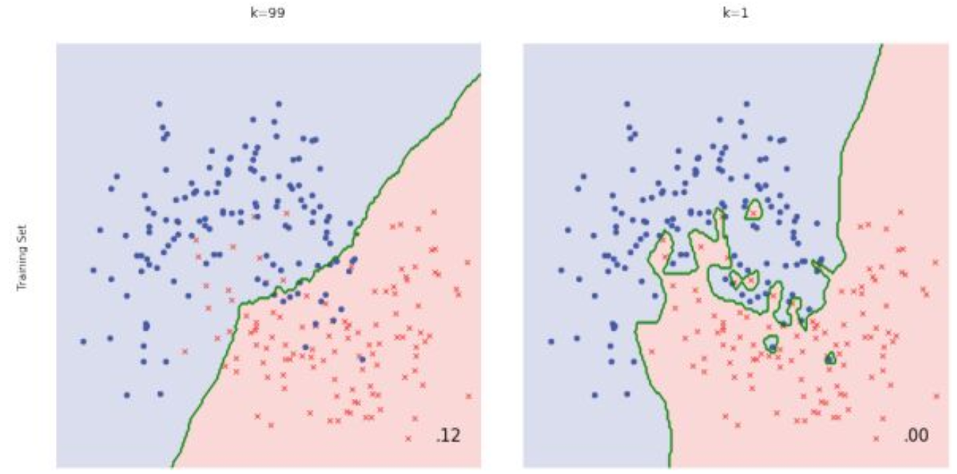
分类、回归和聚类
* 过拟合/欠拟合
左图：欠拟合
右图：过拟合

Slide 31
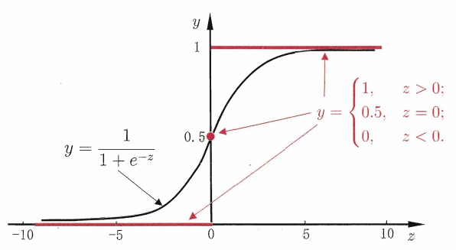
分类、回归和聚类
* 分类和回归的区别
分类模型和回归模型本质上一样，分类模型可以将回归模型的输出离散化，典型例子就是逻辑回归。在分类的逻辑回归中，大于0则认为类别为1，小于0则认为类别为0。（等于0可以认为是0.5）

Slide 32
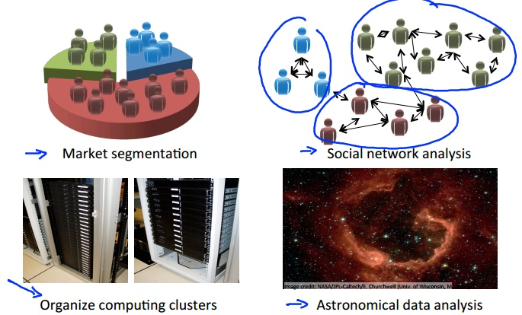
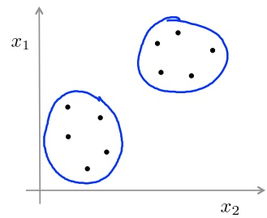
分类、回归和聚类
聚类
对于聚类在实际的应用中亦是非常广泛的，如：市场细分（Market segmentation）、社交圈分析（social network analysis）、集群计算（organize computing clusters）、天体数据分析（astronomical data analysis）

Slide 33
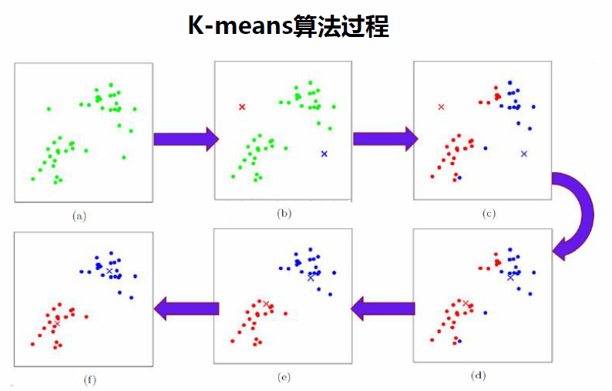
分类、回归和聚类
聚类的常用模型
K平均（k-mean）：
事先确定常数k，常数k意味着最终的聚类类别数。将事先输入的n个数据对象划分为k个聚类以便使得所获得的聚类满足：同一聚类中的对象相似度较高；而不同聚类中的对象相似度较小。聚类相似度是利用各聚类中对象的均值所获得一个“中心对象”（引力中心）来进行计算的。

Slide 34
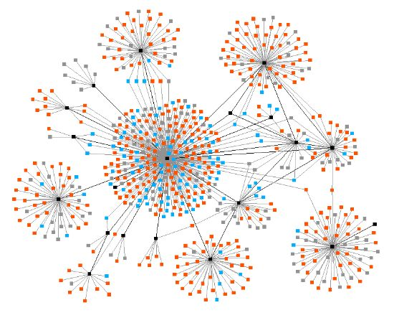
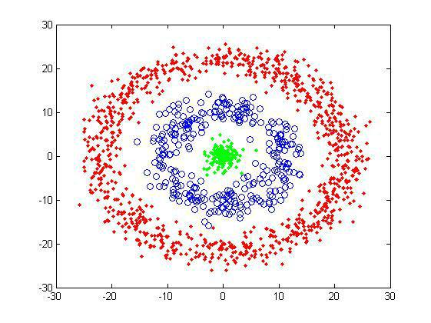
分类、回归和聚类
* 聚类和分类的差别
聚类是无监督算法，即不需要告诉模型训练数据本身的标签。而分类模型一般需要对已经打好标签的数据进行训练。比如KNN中，新的数据点必须依赖已有的已分类的数据点才能进行预判。
VS

Slide 35
03
假设检验

Slide 36

假设检验
假设检验的引入
由统计资料得知，2007年某地新生儿的平均体重为3190克，现从 2008年的新生儿中随机抽取100个，测得其平均体重为3210克，问2008年的新生儿与2007年相比，体重有无显著差异。

Slide 37
假设检验
假设检验
用统计的语言来说，“假设”就是对总体参数的具体数值所作的陈述。
在假设检验中，首先需要提出两种假设，即原假设和备择假设。
原假设，通常是研究者想收集证据予以反对的假设，由于原假设（H）用0修饰，所以也称为零假设。
备择假设，通常是研究者想收集证据予以支持的假设，也称为研究假设、替换假设，用H1或Ha表示。备择假设通常是用于支持你自己的看法。

Slide 38

假设检验
假设的形式
H0 ->原假设， H1 -> 备择假设
双尾/侧检验：H0：μ=μ0 ， H1：μ≠μ0
单尾/侧检验：
左侧检验：H0：μ≥μ0 ， H1：μ＜μ0
右侧检验：H0：μ≤μ0 ， H1：μ＞μ0

Slide 39
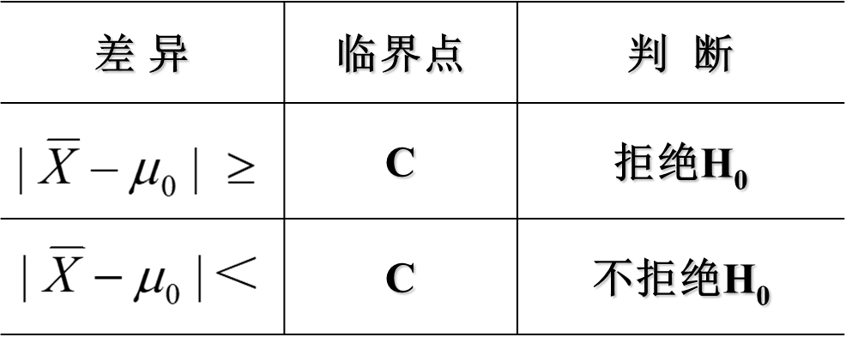
假设检验
确定假设的规则
拒绝的理由充分
拒绝的理由不充分

Slide 40
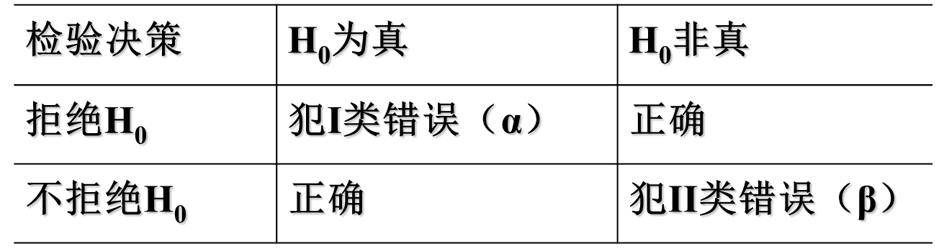
假设检验
两类错误
I类错误——弃真错误，发生的概率为α。
II类错误——取伪错误，发生的概率为β。

Slide 41
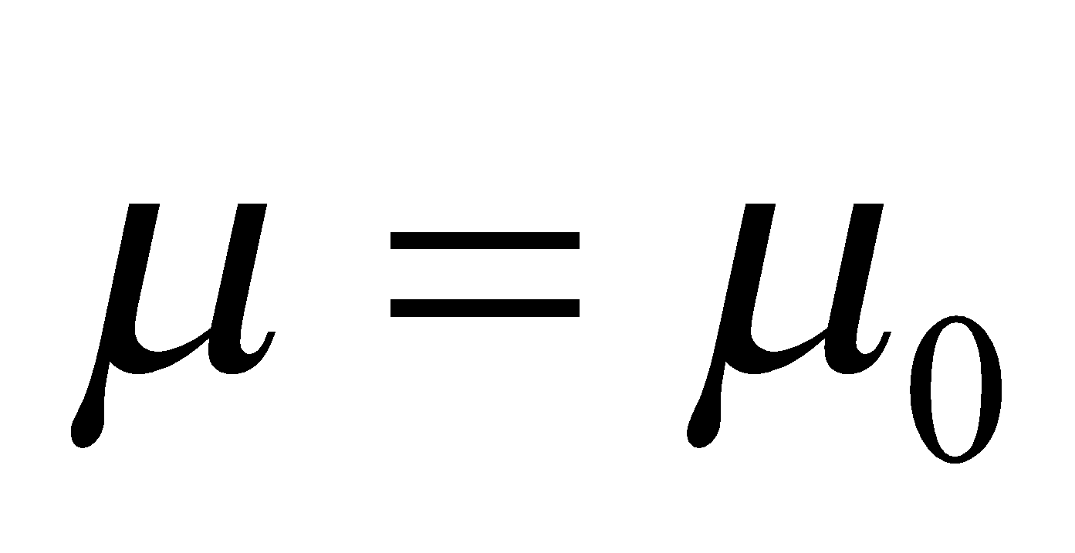


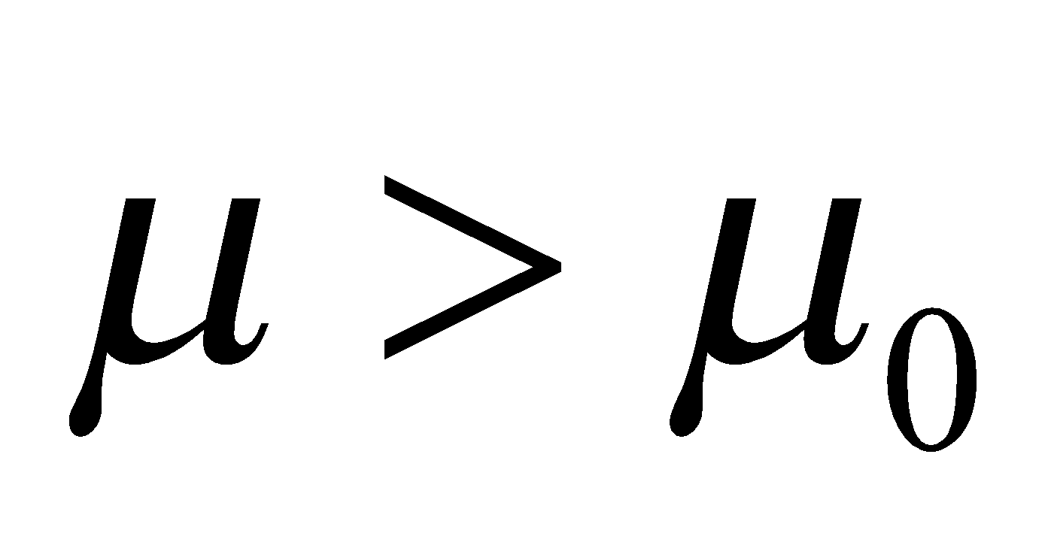

假设检验
两类错误
拒绝域
（a）
本该接受却拒绝
本该拒绝却接受
（b）

Slide 42

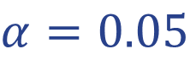
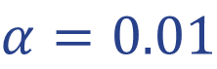
假设检验
统计检验的原则
统计检验是基于 “小概率事件实际不可能性原理”来否定H0 ，但在一次试验中小概率事件并不是绝对不会发生的。如果我们抽得一个样本，它虽然来自与H0 对应的抽样总体，但计算所得的统计量却落入了否定域中，因而否定了H0，于是犯了Ⅰ型错误。发生第Ⅰ类错误的概率也常被用于检验结论的可靠性度量，假设检验中犯的第Ⅰ类错误的概率被称为显著性水平，记为α。
常用显著性水平：

Slide 43

假设检验
统计检验的原则
Ⅱ型错误概率β值的大小较难确切估计， 它只有与特定的HA结合起来才有意义。一般与显著水平α、原总体的标准差σ、样本含量n、 以及相互比较的两样本所属总体平均数之差μ1-μ2等因素有关。在其它因素确定时，α值越小，β越大；反之，α值越大， β值越小；样本含量及μ1-μ2 越大、均数标准误σ越小，β值越小。

Slide 44
假设检验
检验统计量
根据样本观测结果计算得到的，并据以对原假设和备择假设做出决策的某个样本统计量，称为检验统计量。
检验统计量实际上是总体参数的点估计量，但点估计量并不能直接作为检验的统计量。只有将其标准化后，才能用于度量它与原假设的参数值之间的差异程度。

Slide 45
假设检验
检验统计量
对点估计量标准化的依据则是：①原假设为真；②点估计量的抽样分布。
实际上，假设检验中所有的检验统计量都是标准化检验统计量，它反映了点估计量与假设的总体参数相比相差多少个标准差。为叙述方便，通常将标准化检验统计量简称为检验统计量。

Slide 46
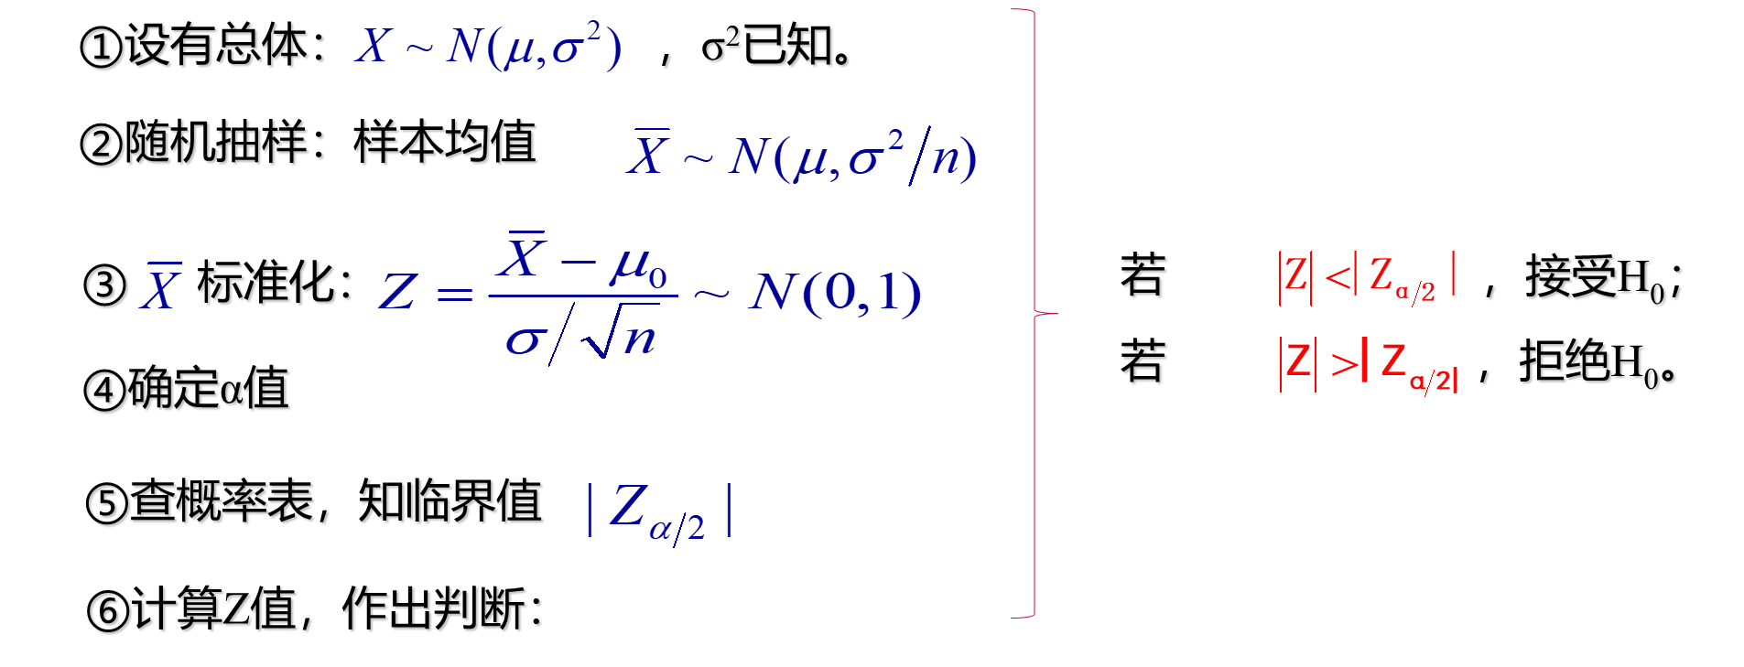
假设检验
假设检验流程

Slide 47
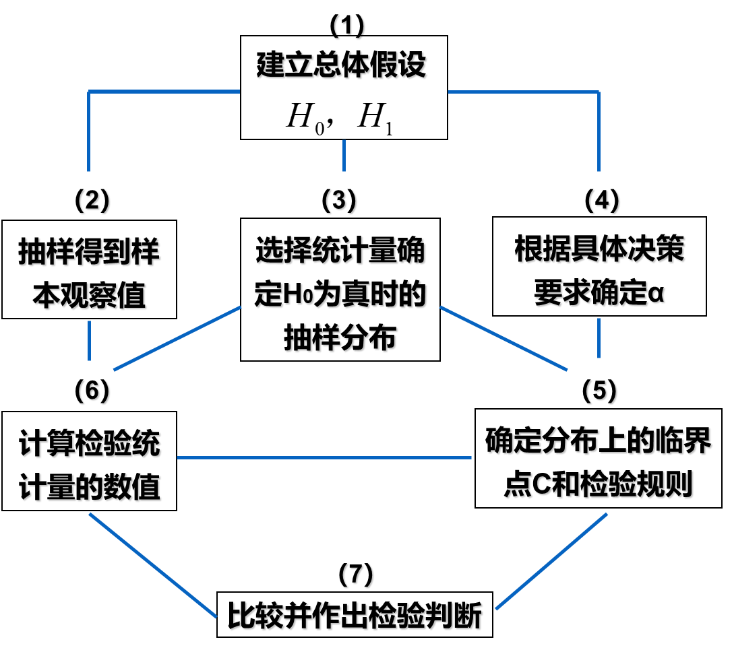
假设检验
假设检验流程
流程图

Slide 48

假设检验
假设检验例题
【例】由统计资料得知，2007年某地新生儿的平均体重为3190克，标准差为80，现从 2008年的新生儿中随机抽取100个，测得其平均体重为3210克，问2008年的新生儿与2007年相比，体重有无显著差异（α＝0.05）。

Slide 49

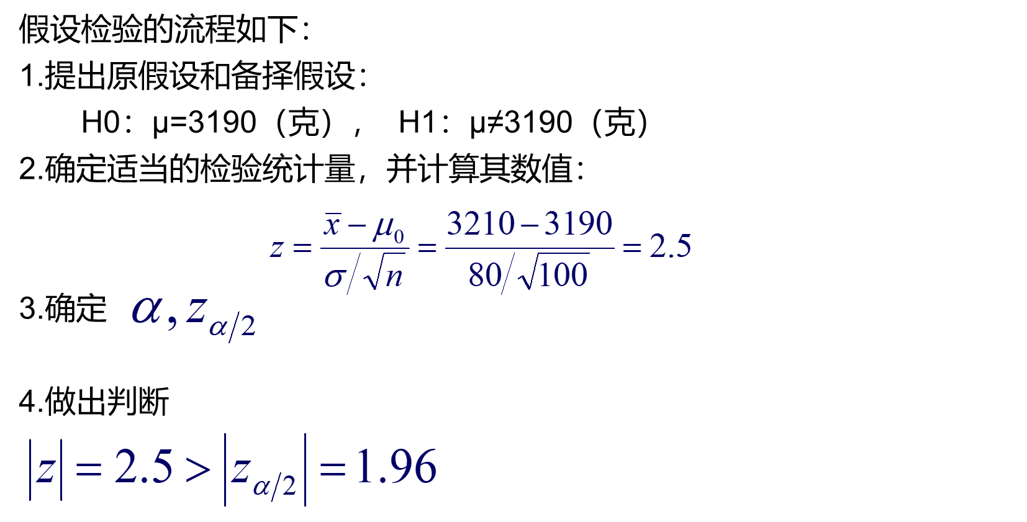
假设检验
假设检验例题
拒绝H0！

Slide 50
假设检验
利用P值进行决策
如果原假设H0为真，所得到的样本结果会像实际观测结果那么极端或更极端的概率，称为P值，也称为观察到的显著性水平。
P 值与原假设的对或错的概率无关，它是关于数据的概率。P 值告诉我们：在某个总体的许多样本中，某一类数据出现的经常程度。也就是说，P 值是当原假设正确时，得到所观测的数据的概率。

Slide 51
假设检验
利用P值进行决策
如前例，据随机抽样测得2008年的样本均值为3210克，与2007年的总体均值3190克相差20克，20克的差异究竟是大还是小。换句话说，如果原假设成立，即2008年新生儿体重的总体均值与2007年新生儿体重的总体均值相同，那么随机抽取出n=100的样本，其均值大于3210克的概率有多大呢？
这个概率称为P值，所以P值就是当原假设为真时所得到的样本观察结果或更极端结果出现的概率。如果P值很小，说明这种情况发生的概率很小，而如果出现了，根据小概率原理，我们就有理由拒绝原假设，P值越小，我们拒绝原假设的理由就越充分。

Slide 52
项目导览
04

Slide 53

项目导览
项目介绍
数据分析师和数据学家经常使用 A/B 测试。利用一些练习解决其中的难题，对你来说非常重要.
在这个项目中，你将会理解电子商务网站运营 A/B 测试的结果。你的目标是通过这个 Notebook，帮助公司理解他们是否应该设计新页面、保留原有网页或延长测试时间以便做出决定。

Slide 54
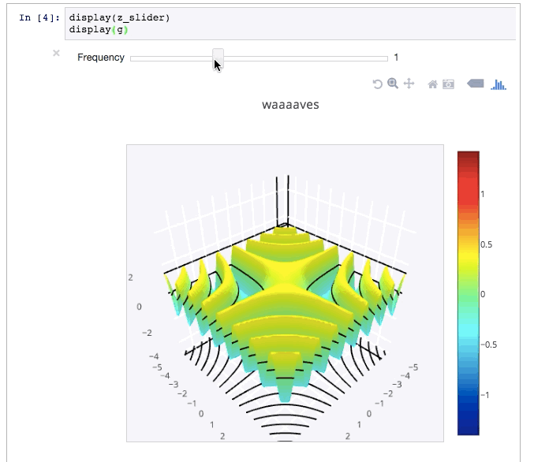
项目导览
项目介绍
页面中的数据和 Jupyter Notebook 包含你完成项目的所有文件，是可供下载的压缩文件，你可以从资源标签 (以及下面的 "辅助材料") 中获取。注意回到测试中的 Notebook 参考资料部分，与本节课相关，可以帮助你正确完成项目。

Slide 55
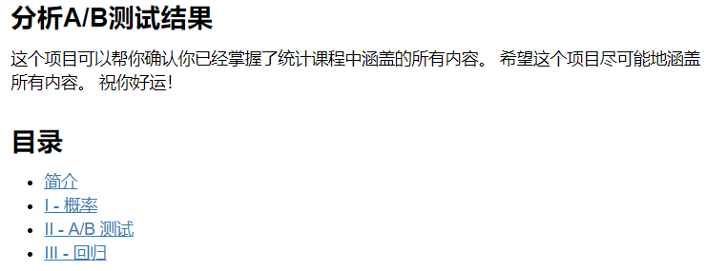
项目导览
项目介绍
我们提供了一个详细的项目完成流程notebook：
主体流程

Slide 56
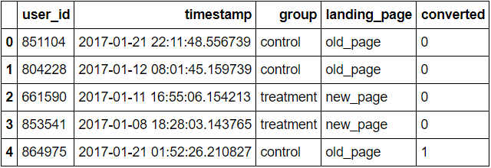
项目导览
项目介绍
Control -> 页面没有任何改变
Treatment -> 新页面
‘ab_data.csv’数据的解释：
User_id：用户ID
Timestamp：用户操作的时间戳
Group：是否为控制组
treatment则为新页面
Landing_page：用户看到的页面
Converted：用户是否转化

Slide 57
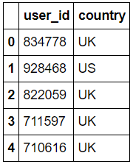
项目导览
项目介绍
‘countries.csv’数据的解释：
User_id：用户ID
Country：对应的国家
需要采用数据合并！

Slide 58
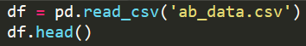
项目导览
项目相关知识：文件读写
需要注意，如果没有指定路径的情况下，Jupyter notebook会从notebook文件的位置寻找

Slide 59

项目导览
项目相关知识：dataframe操作
常用的操作都会涉及，用到最多的是快捷查找：
该语句可以直接返回任何一个group和landing_page不匹配的情况（如control组和new_page/treatment组合old_page这种不可能出现的情况）

Slide 60
项目导览
项目相关知识：np.random.choice
numpy.random.choice可以按照设定的参数进行随机抽取，参数如下：
选择的数量，如2代表[0,1]中选择
选择的次数
每种选择的概率

Slide 61

项目导览
项目相关知识：pd.get_dummies
利用get_dummies，可以将类别变量编码成0和1，方便后续使用和处理。示例中的prefix可以为编码的列加上一个前置名称。

Slide 62

项目导览
项目相关知识：* query
对于dataframe中的数据，同样可以使用query的方法进行精准的查找和返回，本质上是利用SQL语句处理df问题。例如：

Slide 63
项目导览
项目相关知识：DataFrame的方法
计算方法
方法 | 说明
count | 非NA值的数量
describe | 针对series或各dataframe列计算汇总统计
min max | 计算最小值和最大值
argmin，argmax | 计算能够获取到最小值和最大值的索引位置（整数）

